Slide 1

Python初探
田宇伟（fishtai0）
2017年3月

Slide 2
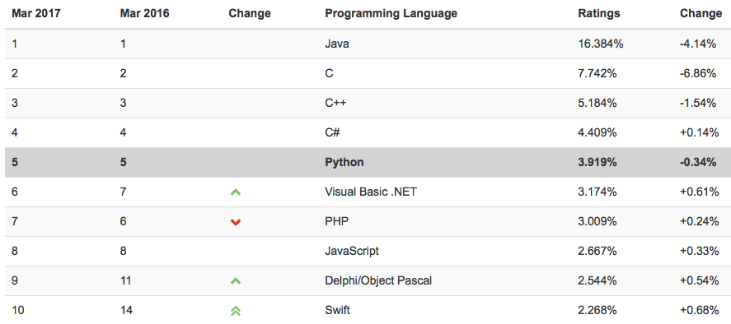
TIOBE Index for March 2017
Source: www.tiobe.com

Slide 3
什么是Python
n. 巨蟒；大蟒
计算机编程语言
名字由来
Python语言的创始人，吉多·范罗苏姆（Guido van Rossum）是自七十年代风靡全球的英国六人喜剧团体巨蟒剧团（Monty Python）的忠实粉丝，因此其给自己新创造的计算机语言起名Python。

Slide 4
为什么选择Python
简单
免费、开源
高级语言
可移植性
交互性
解释性
面向对象
可扩展性
可嵌入性
丰富的库

Slide 5
Python缺点
性能相对不是特别好，运行效率差，速度慢
Python的多线程由于其解析器GIL（Global Interpreter Lock，全局解释器锁）存在无法并行运行
代码缩进决定代码的逻辑关系

Slide 6
为什么是Python3
"Python 2.x is legacy, Python 3.x is the present and future of the language."^{note}
note: from https://wiki.python.org/moin/Python2orPython3

Slide 7
安装Python3
Ubuntu上使用 linuxbrew 包管理器安装 python3：
$ brew install python3
检查python3版本：
$ python3 --version
Python 3.6.0

Slide 8
运行Python
启动Python，在其 REPL^{注} 中直接输入相应的命令
$ python3
Python 3.6.0 (default, Mar 4 2017, 12:32:34)
[GCC 4.2.1 Compatible Apple LLVM 8.0.0 (clang-800.0.42.1)] on darwin
Type "help", "copyright", "credits" or "license" for more information.
>>>
可以立刻查看命令运行结果，方便进行一些快速实验验证
注: REPL —— Read-Eval-Print-Loop 读取-执行-输出-循环

Slide 9
运行Python
将完整的代码写成 .py 脚本，比如 hello.py ，然后通过 python hello.py 执行
# hello.py '#' 开头的行会被注释掉
print("Hello World!")

Slide 10
IPython
为什么不用Python自带交互式解释器
不能在退出时保存历史记录以备未来查询
不支持Tab自动补全
不能快速获得模块/函数/类的信息，如参数、文档、原始代码等
不方便在交互环境下执行Shell命令
安装IPython:
$ pip3 install ipython
$ ipython --version
5.3.0

Slide 11
IPython
获得对象信息：输入你想查看的对象，然后加上一个或者两个❓，就能获得多种对象信息。比如“exit?”
Magic函数：IPython有很多Magic函数，分为两种类型。一种是Line magics，单行函数，需要使用 % 开头；另一种是Cell Magics，多行函数或者希望执行其他语言的代码，需要使用 %% 开头。
调用系统Shell命令。只需在命令前加 ! 即可。
Tab自动补全。
历史记录。

Slide 12
Python开发工具
编辑器
Sublime Text
Visual Studio Code（开源，免费）
Atom（开源，免费）
Vim（开源，免费）
Emacs（开源，免费）
集成开发环境（IDE）
PyCharm（有免费版）

Slide 13
Python之禅
In [1]: import this
The Zen of Python, by Tim Peters
Beautiful is better than ugly.
Explicit is better than implicit.
Simple is better than complex.
Complex is better than complicated.
Flat is better than nested.
Sparse is better than dense.
Readability counts.
… …

